Slide 1

第2章 Java导论

Slide 2
主要内容
2.1 Java语言的特点
  2.1.1 简单的面向对象程序设计语言
  2.1.2 健壮安全的分布式语言
  2.1.3 结构中立、可移植性强的解释型语言
  2.1.4 高效能
  2.1.5 支持多线程的动态语言
  2.1.6 Java与几种常用语言的比较
2.2 Java执行环境
  2.2.1 JVM机制——Java平台的基础
  2.2.2 自动垃圾收集
  2.2.3 保护域机制与沙箱模型
  2.2.4 类加载器——启动引擎的点火器
2.3 JDK的组成与安装设置
  2.3.1 Java平台的组成结构
  2.3.2 SET PATH和SET CLASSPATH的作用
2.4 典型例子及常见问题
  2.4.1 编译器、解释器、小程序观察器和反编译器
  2.4.2 最简单的例子
  2.4.3 应用程序的主方法
  2.4.4 小程序的运行

Slide 3
2.1 Java语言的特点

Slide 4
Java的由来
1991年初，Sun Microsystems公司设立一项较大规模“消费者电子产品先进软件发展项目”，该项目是为了发展小型、可靠、可移植、分布式、实时的嵌入式系统。
项目小组开发了一种与平台无关的新语言，命名为“Oak”。其灵感来源于项目主持人James Gosling办公室外的一棵橡树（Oak），它就是Java语言的前身。
但因Oak名称与其它产品雷同，最后将开发的新语言取名为“Java”。据说是项目小组成员经常在公司附近一家咖啡厅喝咖啡，因此把咖啡原产地Java作为新语言的名称。
1995年，Sun Microsystems公司正式发布Java产品。

Slide 5



与Java有关的一些图片
Java的标识
Java之父
James Gosling
Java的吉祥物
Duke

Slide 6
Java语言的特点
在Java语言白皮书中，Java被描述为“是一种简单、面向对象、分布式、解释、健壮、安全、结构中立、可移植、高效能、多线程、动态的语言。
A simple, object-oriented, network-savvy, interpreted, robust, secure, architecture neutral, portable, high-performance, multithreaded, dynamic language。
—James Gosling, Henry McGilton. The Java™ Language Environment，A White Paper.

Slide 7
简单的面向对象程序设计语言
“爪哇”——Java总给人以小巧玲珑
和C++很相近，但删除许多极少被使用、不容易理解和令人混淆的C++功能，主要包括运算符重载、多重继承以及广泛的自动强迫同型。
自动垃圾收集（Automatic garbage collection）功能，这不仅简化了Java程序的内存分配与释放工作，而且能大幅度减少程序中的漏洞。
Java程序非常小，对于在嵌入式的系统中使用是很重要的，同时也可以通过网络轻易下载。

Slide 8
健壮安全的分布式语言
Java拥有广泛的能轻易处理TCP/IP协议（如HTTP与FTP等）的类库，更容易创建网络连接。
除了运行时异常检查外，Java提供了广泛的编译时异常检查，以便尽早的发现可能存在的错误。同时，在Java中对象的创建机制（只能用new操作符）和自动垃圾收集机制大大减少了因内存管理不当引发的错误。
Java的验证技术是以公钥加密算法为基础。

Slide 9
结构中立、可移植性强的解释型语言
为了让Java应用程序能够在网络上任何地方执行，其编译器会产出一种结构中立的字节代码（Bytecode）。字节代码可以在提供Java运行时系统的多种不同处理器上面执行。
Java严格定义了基本数据类型的大小和算术运算符的行为，因此不存在软硬件平台不兼容的情况。
Java系统本身具备相当好的移植性。它的编译器用Java写成，而Java运行时程序则是参照POSIX（一个可移植接口工业标准）规格使用ANSI C写成的。

Slide 10
高效能
字节代码可以动态地为执行应用程序的特定CPU解释成机器码。字节代码格式在设计上即顾及机器码的产生，因此实际的机器码产生程序相当简单。
解释器运行时不需检查运行环境，自动垃圾收集器设为优先级最低后台线程，以保证内存得到更有效的应用。
对于运算量很大的程序可以采用原生代码编写，再经由Java平台转换。
Just-In-Time编译技术更是让字节代码的执行速度大幅度提升。

Slide 11
支持多线程的动态语言
在Java核心类库中包含Thread类，同时Java运行时系统提供了线程监视器和同步锁定机制。多线程的其它优点包括更好的交互式回应能力与实时执行行为。
Java是一种比C或C++更具动态特性的语言。它在设计上强调为进化中的运算环境提供支援。甚至可以在不中断网络服务的情况下替换相关的组件。

Slide 12
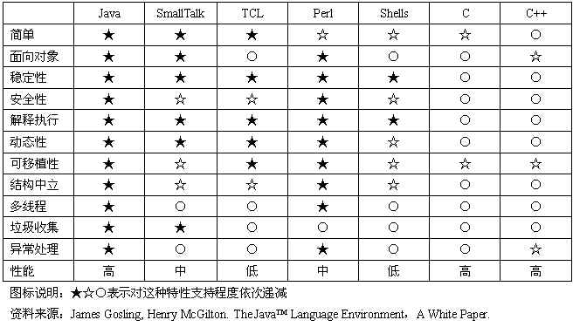
Java与几种常用语言的比较

Slide 13
2.2 Java执行环境

Slide 14
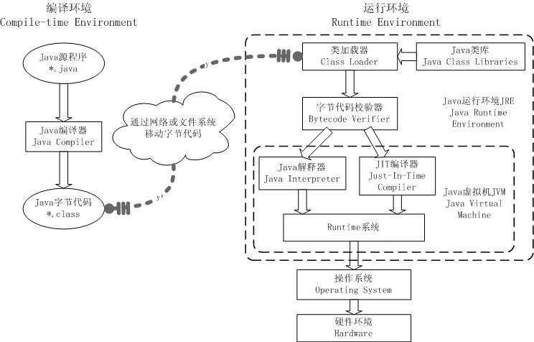
Java执行环境

Slide 15
Java虚拟机（JVM）
执行引擎 负责把字节代码导入虚拟机；
内存管理 负责分配内存给对象和数组，并进行垃圾收集；
错误和异常管理 负责异常的捕获或抛出；
线程接口 负责对线程的支持；
对原生方法（Native Method）的支持 支持调用C/C++等语言编写的方法。

Slide 16
什么是JVM?
Java虚拟机（Java Virtual Machine, JVM）实际上是一个类似于真实计算机系统的抽象机（Abstract Computing Machine），它拥有一组指令集，用来解释“.class”字节代码；也就是说，JVM并不认识所谓的Java语言，而仅仅能够读懂class文件中有限的指令、符号及其它一些辅助信息。

Slide 17
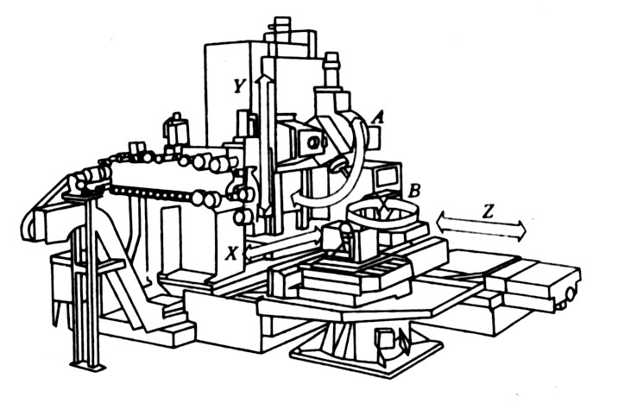
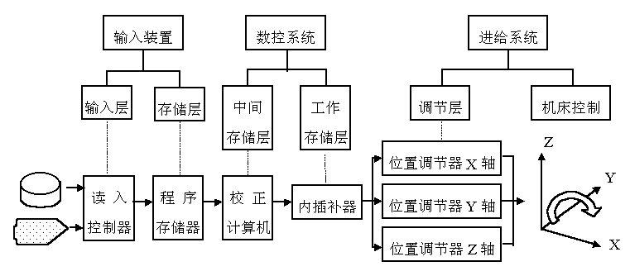
JVM类似于数控机床的数控系统
数控机床可以加工各种形状的物体
原因在于它拥有一个可以能读懂指令的核心系统
数控机床
Machine
Virtual Machine
数控机床抽象

Slide 18
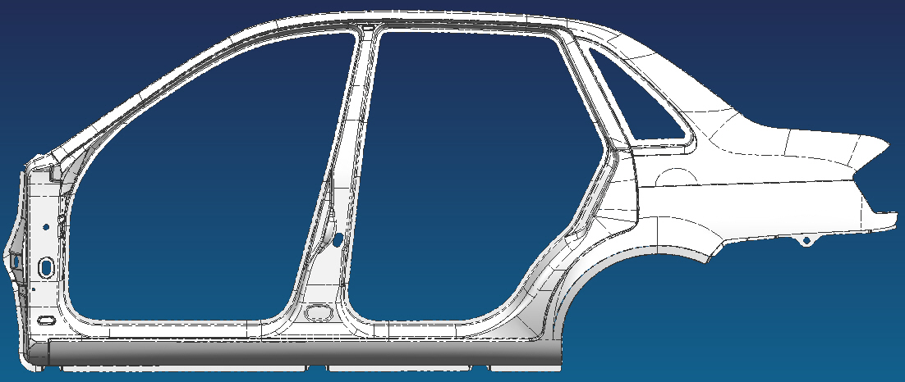
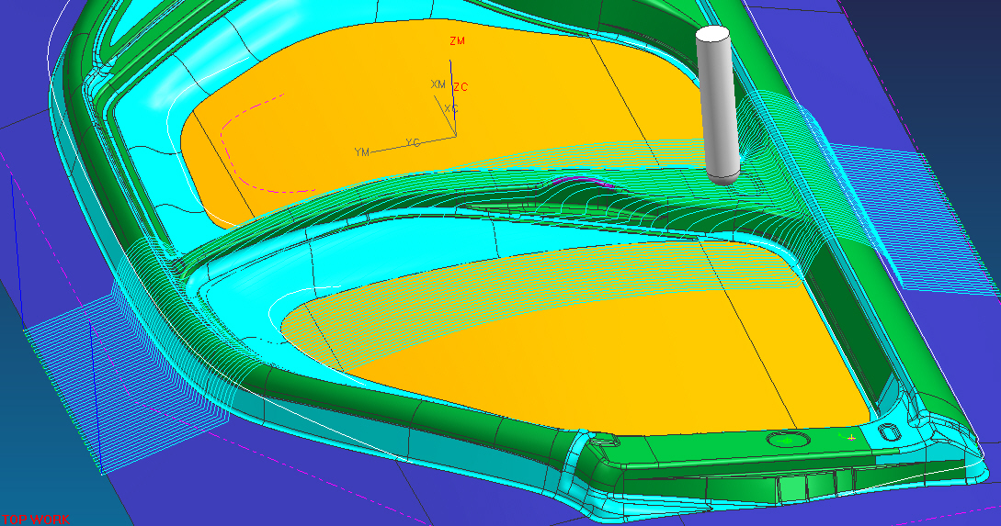
解释
产品（问题域）
编程人员是熟悉的！
但数控系统(JVM)是不认识的！！
编程人员根据自己的想法，
在相应的平台上编写出符合
产品形状要求的程序(.java)

Slide 19
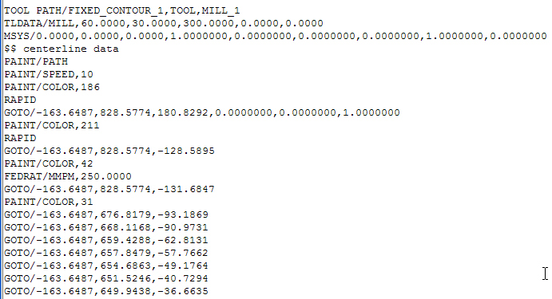
解释
这是程序员可以理解的程序(.java)，因其是接近自然语言的。
但对数控系统(JVM)来说太复杂，它是读不懂的！

Slide 20
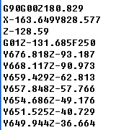
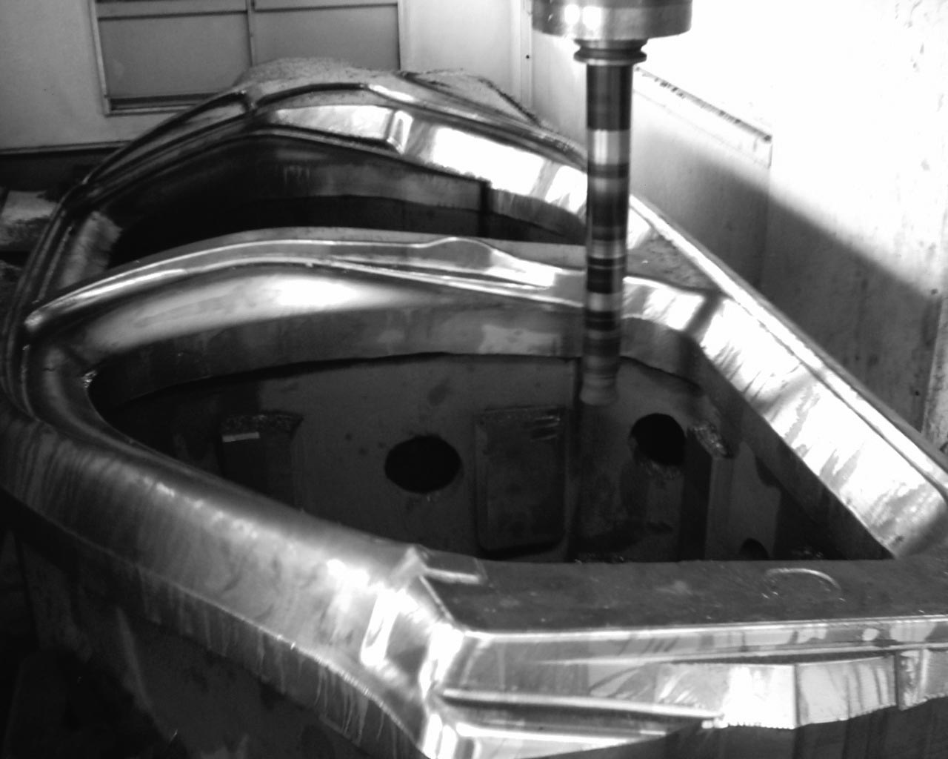
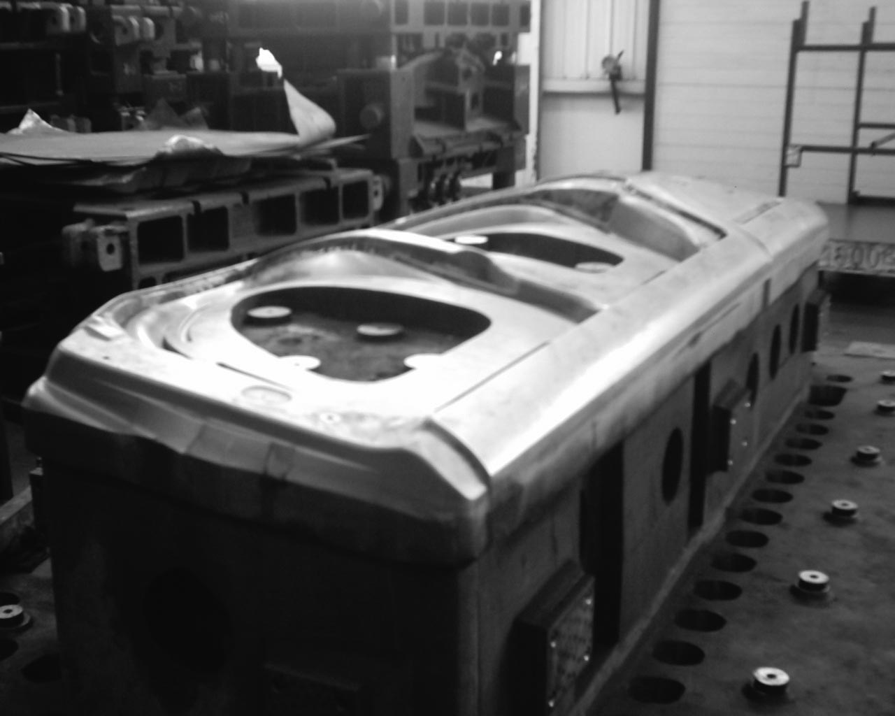
解释
于是程序员利用相应的平台把它编译成
数控系统(JVM)可以理解的程序(.class)
可是最终数控机床(JVM)
也没有明白它做出的产品是什么，只知道
走了许许多多的直线或圆弧(JVM指令集)！
于是数控机床(JVM)动起来啦！
产品也做出来啦！

Slide 21
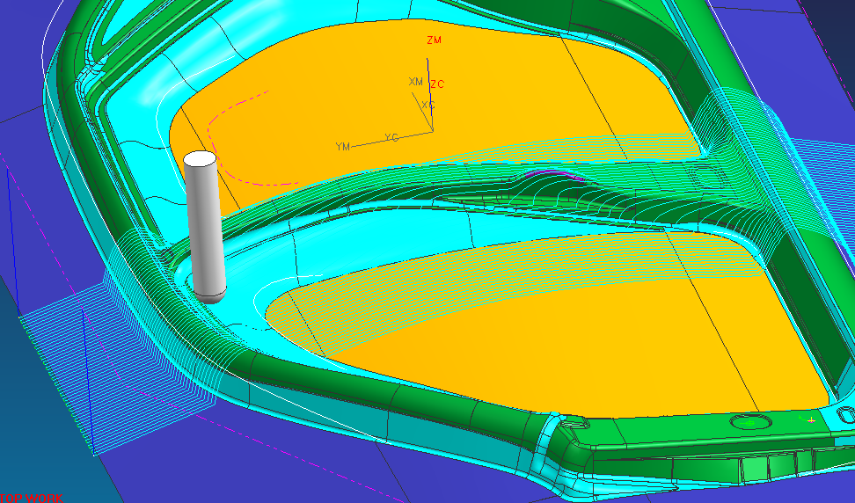
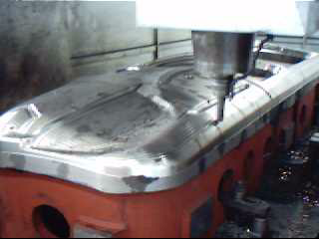
演示
虚拟的
真实的

Slide 22
JRE
JVM协同类加载器、字节代码校验器和Java类库一起，组成了整个Java运行环境JRE。
一次编写随处运行
（Write Once Run Anywhere, WORA）

Slide 23
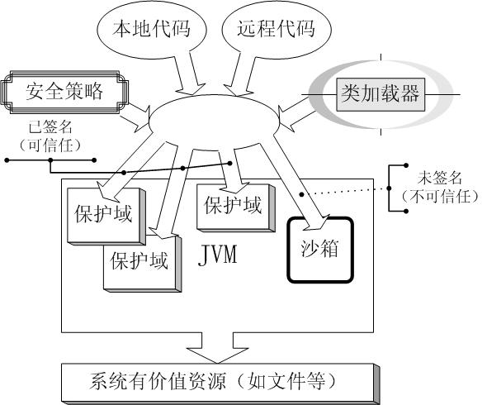
保护域机制与沙箱模型
保护域（Protection domain）是有关系统安全的基本概念和重要模块。域界定了作为主体的系统实体对各种对象集直接访问的被许可程度。保护域概念提供一种在受保护单元中分组和隔离不安全因素的便利机制。

Slide 24
类加载器——启动引擎的点火器
加载 当JVM加载类时，它寻找类或接口的二进制表示，并从这个二进制表示（通常是Java编译器生成的类文件）生成Class对象。Class对象封装类或接口的运行时状态。
链接 链接是取得加载的类或接口，并将其与JVM运行时环境结合起来，以准备执行的过程。
初始化 初始化在JVM调用类或接口初始化方法时发生。

Slide 25
类加载器——启动引擎的点火器
JVM在启动独立Java应用程序时的第一步是生成初始Class对象，表示包含public static void main(String[] args)方法的Java的类。JVM链接与初始化这个类并调用main()方法。这个方法推动所需要的其他类和接口的加载、链接与初始化。

Slide 26
2.3 JDK的组成与安装设置

Slide 27
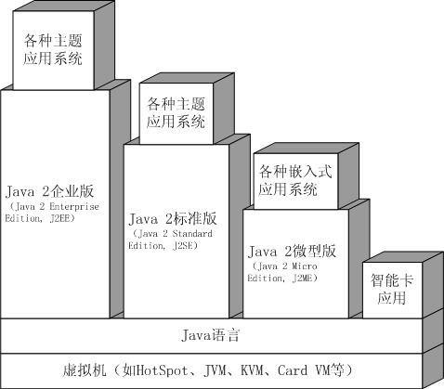
Java平台的组成结构

Slide 28
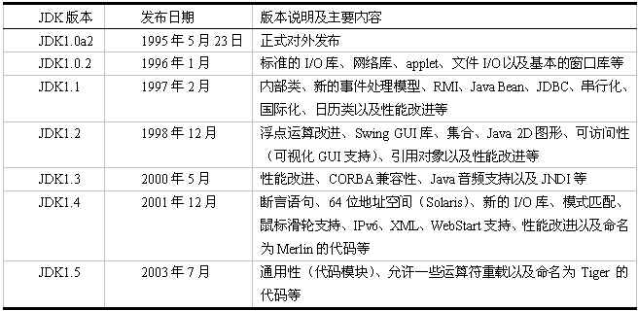
JDK版本主要特点

Slide 29
SET PATH的作用
SET PATH = c:\j2sdk1.4.0\bin
含义是告诉操作系统到哪里可以找到Java的编译器等可执行文件的位置。

Slide 30
SET CLASSPATH的作用
SET CLASSPATH = .;c:\j2sdk1.4.0\lib\tools.jar
含义是告诉操作系统到哪里可以找到编译或解释运行时所需字节代码的位置。

Slide 31
在运行环境中的设置方法
如果系统平台为Windows 9X，则把以上的设置内容加入系统根目录下的autoexec.bat文件中；
如果系统平台为Windows NT、Windows2000及以后版本，则把以上的设置内容加入【控制面板】|【系统】|【高级】|【环境变量】中。

Slide 32
2.4 典型例子及常见问题

Slide 33
演 示
编译器 javac的使用
解释器java的使用
小程序观察器appletviewer的使用
反编译器javap的使用

Slide 34
应用程序编程举例
//: HelloWorld.java
//package g3ds.joop.ch2;
public class HelloWorld { //an application
public static void main (String[] args){
System.out.println("Hello World!");
}
}
程序保存为HelloWorld.java
编译时执行
  javac HelloWorld.java↵
得到字节代码HelloWorld.class。
运行时执行
  java HelloWorld ↵

Slide 35
小程序编程举例
//: HelloWorldApplet.java
//package g3ds.joop.ch2;
import java.awt.Graphics;
import javax.swing.JApplet;
public class HelloWorldApplet extends JApplet {//an applet
public void paint(Graphics g){
g.drawString("Hello World!",150,50);
}
}
<HTML> <!--HelloWorldShow.html-->
<APPLET CODE="HelloWorldApplet.class" WIDTH=300 HEIGHT=100>
</APPLET>
</HTML>
保存为HelloWorldShow.html或HelloWorldShow.htm
appletviewer HelloWorldShow.html↵

Slide 36
进一步讨论

Slide 37
反编译程序样式
javap –c HelloWorld ↵
则可以获得字节码的助记符版本：
Compiled from HelloWorld.java
public class HelloWorld extends java.lang.Object {
public HelloWorld();
public static void main(java.lang.String[]);
}
Method HelloWorld()
0 aload_0
1 invokespecial #1 <Method java.lang.Object()>
4 return
Method void main(java.lang.String[])
0 getstatic #2 <Field java.io.PrintStream out>
3 ldc #3 <String "Hello World!">
5 invokevirtual #4 <Method void println(java.lang.String)>
8 return

Slide 38
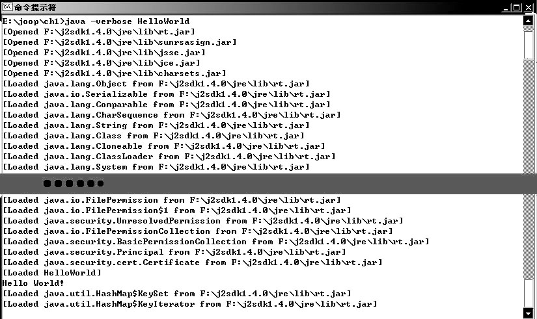
哪些类被加载了

Slide 39
使用Java的一些注意事项
Java中规定，在一个 . java的源文件中最多只能有一个（另一个意思是可以没有）public class。
当这个public class存在时，要求该类名必须与. Java源文件的名字一致。
如果你想编写一个应用程序（通常被声明为public class），在这一个类中必须定义一个public static void main(String[] agrs)方法，在这个方法中，除了变量名agrs可以改变，其它内容均不可改变，甚至排放的顺序都是几乎不可改变的。

Slide 40
应用程序的主方法
JVM解释应用程序需要一个程序执行入口，也就是程序中逻辑运行的启动模块，或者称为应用程序的驱动器，这就是对应类中的main方法，它的声明public static void main(String[] agrs)也叫main方法的标志性签名。
JVM解释某个应用程序时，就会首先查找对应类的这个main方法，当无法匹配时就引发如上述的异常报告：
Exception in thread "main" java.lang.NoSuchMethodError: main

Slide 41
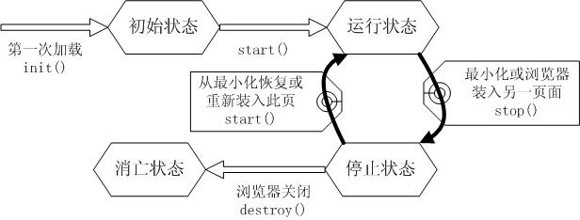
小程序的生命周期

Slide 42
小程序的HTML标记和属性
<APPLET
CODE=filename.class
WIDTH=pixels HEIGTH=pixels
[ARCHIVE=archiveList]
[CODEBASE=codebaseURL]
[ALT=alternateText]
[NAME=appletInstanceName]
[ALIGN=alignment]
[VSPACE=pixels] [HSPACE=pixels]
>
[<PARAM NAME=appletAttribute1 VALUE=value>]
[<PARAM NAME=appletAttribute2 VALUE=value>]
…
</APPLET>

